Slide 1
স্বাগতম

Slide 2
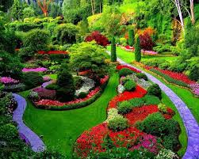
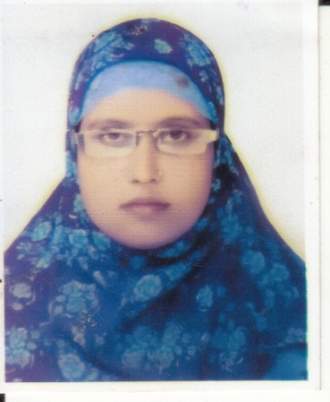
পরিচিতি
শিক্ষক পরিচিতি
দিলরুবা আক্তার
সহকারী শিক্ষিকা
ভালুকা ফাযিল মাদ্রাসা
মোবাইল -০১৭২৮৩০০১৬৪
dilrubattcw@gmail.com
পাঠঃ কবিতা
সময়ঃ ৪০ মিনিট
তারিখঃ 11/03/2021

Slide 3
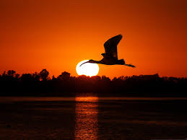
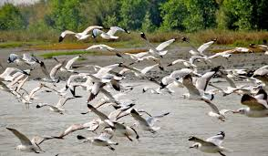

Slide 4
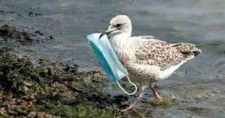
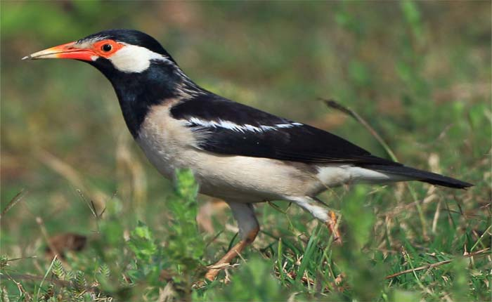

Slide 5
আবার আসিব ফিরে
কবি- জীবনানন্দ দাশ

Slide 6
শিখনফল
এই পাঠ শেষে শিক্ষার্থীরা
১. কবির সংক্ষিপ্ত পরিচয় বলতে পারবে।
২. শঙ্খচিল, লক্ষ্মীপেঁচা, নীড়, নবান্ন ইত্যাদি শব্দের অর্থ ও বাক্য তৈরি করতে পারবে ।
৩. কবিতায় কবির দেশের প্রতি অকৃত্রিম ভালবাসা ফুটে উঠেছে তা পাঁচটি বাক্যে বর্ননা করতে পারবে ।

Slide 7
জীবনানন্দ দাশ
জন্ম
১৮৯৯ খ্র. ১৭ই ফেব্রুয়ারী বরিশাল শহরে জম্মগ্রহণ করেন
মৃত্যু
১৮৯৯ খ্র. ১৭ই ফেব্রুয়ারী বরিশাল শহরে জম্মগ্রহণ করেন
কর্মস্থল
কলকাতা সিটি কলেজ,দিল্লি রামযশ কলেজ,বরিশাল ব্রজমোহন কলেজ,খড়গপুর কলেজ,
বরিষা কলেজ ও হাওড়া কলেজ।
কবিতা ছাড়াও তিনি গল্প, উপন্যাস ও প্রবন্ধ রচনা করেন।
পেশাঃ অধ্যাপক, সাংবাদিক
কাব্যগ্রন্থ
১. রূপসি বাংলা
২.বনলতা সেন।

Slide 8
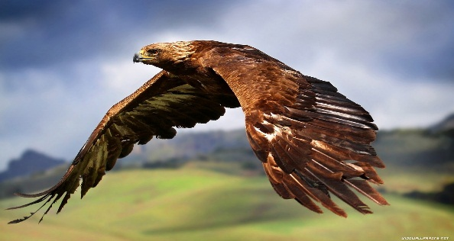
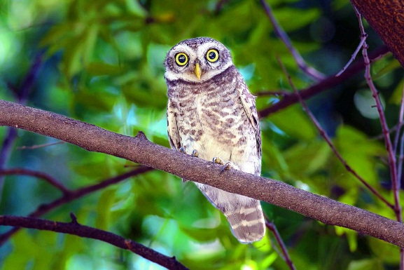
শব্দার্থ ও বাক্য গঠন
এক ধরনের সাদা চিল
শঙ্খচিল
শঙ্খচিল নদীতে মাছ শিকার করে।
সুলক্ষণযুক্ত পেঁচা ।
লক্ষ্মীপেঁচা
শিমুল ডালে লক্ষ্মীপেঁচা ডাকিতেছে ।

Slide 9
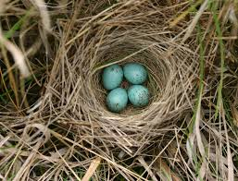
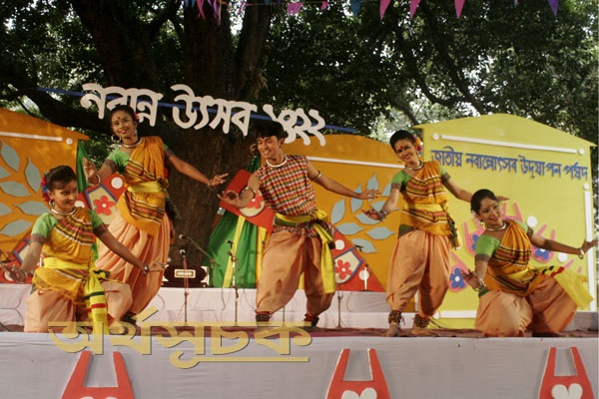
পাখির বাসা
নীড়
সন্ধ্যায় পাখিরা নীড়ে ফেরে ।
নতুন ধান কাটার পর আমাদের দেশে যে উৎসব হয় তাকে নবান্ন বলে ।
নবান্ন
নবান্নে কৃষান পল্লীতে পিঠা বানানোর ধুম পড়ে ।

Slide 10
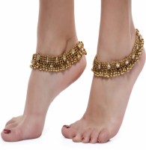
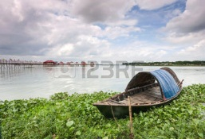
নুপুর ।
ঘুঙ্গুর
কিশোরী ঘুঙ্গুর পায়ে নাচে ।
ছোট নৌকা ।
ডিঙা
জেলেরা মাছ ধরার সময় ডিঙা ব্যবহার করে।

Slide 11
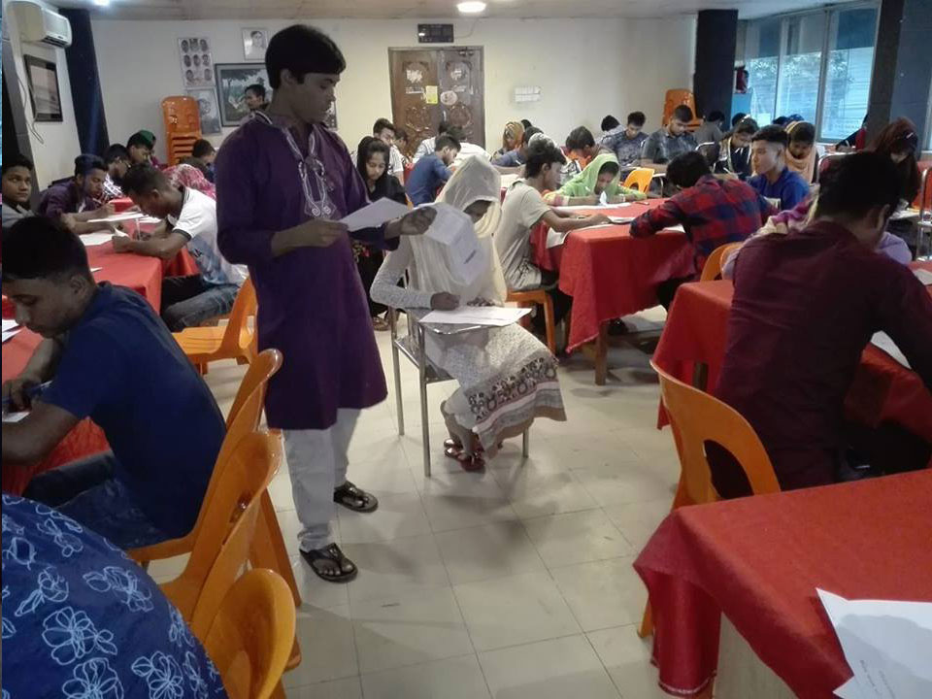
দলীয় কাজ
কবিতায় কবির দেশের প্রতি অকৃতিম ভালবাসা ফুটে উঠেছে তা পাঁচটি বাক্যে বর্ননা কর ।

Slide 12
মূল্যায়ন
১. কবি জীবনানন্দ দাশ এর উল্লেখযোগ্য দুটি কাব্যের নাম কি?
২. বাংলার দুটি করে নদী, ও পাখির নাম লিখ।
৩. জলাংগি কি?

Slide 13
বাড়ির কাজ
“কোথায় পাব আর বাংলা ছাড়া”-কথাটির সঙ্গে কবি জীবনানন্দ দাশের বাংলায় ফিরে আসার আকাঙ্ক্ষা কীভাবে সম্পর্কিত –সংক্ষেপে লিখ।

Slide 14
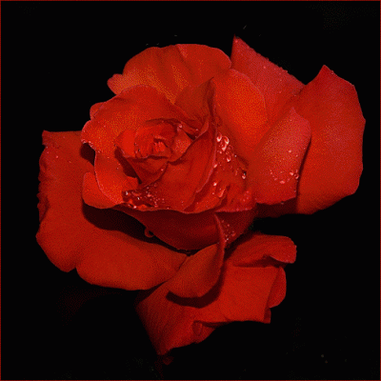
ধন্যবাদ

